Slide 1
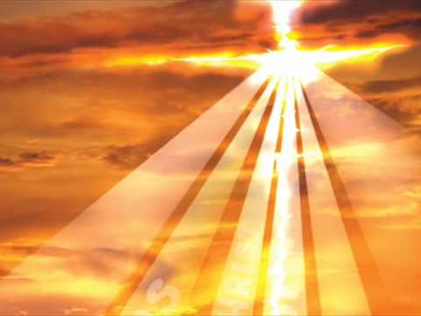
CHRIST AS THE LIGHT OF YOUR WAY
By
Willie Alvarenga

Slide 2

A GREAT GOSPEL MEETING
We will be studying about the Savior of the World: Jesus Christ (I Corinthians 2:2; II Corinthians 4:5)
We will have the opportunity to invite friends to come and hear the Word of God (Acts 10:24; Mark 16:15)
We will have the opportunity to enjoy the beautiful fellowship with one another (Psalm 133:1; Acts 2:42, 46)

Slide 3
CRISTO COMO LA LUZ DE TU CAMINO
Por
Willie Alvarenga

Slide 4
UNA GRAN CAMPAÑA EVANGELISTICA
Estaremos estudiando acerca del Salvador del mundo: Cristo Jesús (I Corintios 2:2; II Corintios 4:5)
Tendremos la oportunidad de invitar amigos para que escuchen la Palabra de Dios (Hechos 10:24; Marcos 16:15)
Tendremos la hermosa oportunidad de gozar de una comunión los unos con los otros (Salmo 133:1; Hechos 2:42, 46)

Slide 5
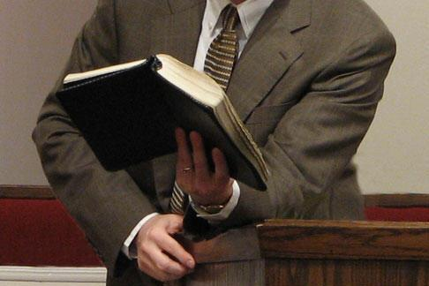
CONSIDER THE FOLLOWING PASSAGES BEFORE OUR LESSON
ACTS 17:11
I THESSALONIANS 5:21
JOHN 7:17
JAMES 1:22

Slide 6
CONSIDERE LOS SIGUIENTES TEXTOS ANTES DE NUESTRA LECCIÓN
HECHOS 17:11
I TESALONICENSES 5:21
JUAN 7:17
SANTIAGO 1:22

Slide 7
CHRIST AS THE LIGHT OF YOUR WAY
MAIN POINTS:
  Who Jesus Christ Is
  Why men needs Jesus Christ as the Light of their way
  How can men come to Jesus and enjoy the Light He provides

Slide 8
CRISTO COMO LA LUZ DE NUESTRO CAMINO
PUNTOS PRINCIPALES:
  Quién es Cristo Jesús
  Por qué el hombre necesita a Cristo como la luz del mundo
  Cómo puede el hombre venir a Jesús y gozar de la Luz que Él provee

Slide 9

If we want Christ to be the Light of our way, we must acknowledge who He is!

Slide 10
Who Is Jesus Christ?
He is the beloved Son of God (Matthew 17:5)
He is the Creator of the World (John 1:1-3; Colossians 1:16)
He is the Savior of the World (Matthew 1:21; I Timothy 1:15; Luke 19:10)
He is the only Door to salvation (John 10:9; Acts 4:12)
He is the Way, the Truth and the Life (John 14:6)
He is our Redeemer (I Peter 1:18-20)
He is Deity (John 1:1-3; Colossians 2:9; John 8:58; John 10:30)
He is our Mediator (I Timothy 2:5)
He is our Judge (II Corinthians 5:10; II Timothy 4:7-8)
He is the Light of the World (John 8:12)

Slide 11
¡Si deseamos que Cristo sea la Luz de nuestro camino, debemos reconocer quien es El!

Slide 12
¿Quién Es Cristo Jesús?
El es el Hijo amado de Dios (Mateo 17:5)
El es el Creador del Mundo (Juan 1:1-3; Colosenses 1:16)
El es el Salvador del Mundo (Mateo 1:21; I Timoteo 1:15; Lucas 19:10)
El es la Puerta a la salvación (Juan 10:9; Hechos 4:12)
El es el Camino, y la Verdad y la Vida (Juan 14:6)
El es nuestro Redentor (I Pedro 1:18-20)
El es Deidad (Juan 1:1-3; Colosenses 2:9; Juan 8:58; Juan 10:30)
El es nuestro Mediador (I Timothy 2:5)
El es nuestro Juez (II Corintios 5:10; II Timoteo 4:7-8)
El es la Luz del Mundo (Juan 8:12)

Slide 13
Why do men need Jesus Christ as the Light of their way?
Reason # 1 Man cannot guide his own steps in this world
  This world is in darkness (Colossians 1:13; I John 5:19)
  The Bible teaches that man alone cannot guide his own steps (Jeremiah 10:23; Proverbs 14:12; 16:25; John 15:5; 12:35)
  Jesus, being the Light of this world, is the only One that can guide man’s ways (John 8:12; 9:5; 12:46)

Slide 14
¿Por qué Necesita El Hombre A Cristo Como la Luz De Su Camino?
Razón # 1 El Hombre No Puede Guiar Sus Pasos En Este Mundo
  Este mundo se encuentra en tinieblas (Colosenses 1:13; I Juan 5:19)
  La Biblia enseña que el hombre no puede guiar sus propios pasos (Jeremías 10:23; Proverbios 14:12; 16:25; Juan 15:5; 12:35)
  Jesús, siendo la Luz de este mundo, es el único que puede guiar nuestros caminos (John 8:12; 9:5; 12:46)

Slide 15
Why do men need Jesus Christ as the Light of their way?
Reason # 2 Jesus Christ is the only One that can guide your way out of sin & darkness
  The Bible teaches that all men outside of Christ are in sin & darkness (Romans 3:23; Ecclesiastes 7:20)
    Sin is the breaking of God’s Law (I John 3:4; 5:17; James 4:17; Proverbs 24:9)
  The consequences of sin are terrible:
    Slavery to sin (John 8:34; Romans 6:16)
    Separation from God (Isaiah 59:1-2; James 4:4)
    Eternal Death (Romans 6:23)

Slide 16
¿Por qué Necesita El Hombre A Cristo Como la Luz De Su Camino?
Razón # 2 Cristo Jesús es el Único que puede guiar tu camino fuera del pecado y las tinieblas
  La Biblia enseña que todos los hombres fuera de Cristo están en pecado y tinieblas (Romanos 3:23; Eclesiastés 7:20)
    Pecado es violar la ley de Dios (I Juan 3:4; 5:17; Santiago 4:17; Proverbios 24:9)
  Las Consecuencias del Pecado son Terribles:
    Esclavitud (Juan 8:34; Romanos 6:16)
    Separación de Dios (Isaías 59:1-2; Santiago 4:4)
    Muerte Eterna (Romanos 6:23)

Slide 17

Jesus Is The Answer To The Sin Problem
He came to seek and save the lost (Luke 19:10)
He came to save sinners (I Timothy 1:15; Matthew 1:21; Romans 6:23; John 1:29)
He is the only One that can give you forgiveness of sin (Ephesians 1:7; Colossians 1:13; Mark 2:10)

Slide 18
Jesus Es La Solución al Problema del Pecado
El vino a buscar y salvar lo que se habia perdido (Lucas 19:10)
El vino a salvar a los pecadores (I Timoteo 1:15; Mateo 1:21; Romanos 6:23; Juan 1:29)
El es el Unico que puede darte perdon de pecados (Efesios 1:7; Colosenses 1:13; Marcos 2:10)

Slide 19
How Can Men Come To Christ, The Light Of The World?
Man MUST trust in Jesus & God (Proverbs 3:5-6)
Man MUST determine in his heart to follow God and reject sin / darkness (Joshua 24:15; John 3:19)
Man MUST obey the Gospel of Christ
  Purpose of the gospel is to turn people from darkness to light (Acts 26:18)

Slide 20
¿Cómo Puede el Hombre Venir a Cristo, la Luz del Mundo?
El hombre DEBE confiar en Jesús y Dios (Proverbios 3:5-6)
El hombre DEBE determinar en su corazón seguir a Dios y rechazar las tinieblas (Josué 24:15; Juan 3:19)
El hombre DEBE obedecer el evangelio de Cristo
  Propósito del evangelio es convertir al hombre de las tinieblas a la luz (Hechos 26:18)

Slide 21
HOW CAN MAN OBEY THE GOSPEL OF CHRIST?
He must hear the gospel of salvation (Romans 10:17;Acts 18:8; I Corinthians 15:1-4)
He must believe in the gospel (Mark 16:16)
He must repent of his sins (Acts 3:19; 17:30)
He must confessed Christ as the Son of God (Romans 10:9; Acts 8:37)
He must be baptized in order to have his sins forgiven (Acts 2:38; 22:16; Mark 16:16; I Peter 3:21)
He must be faithful unto death (Revelation 2:10; Philippians 2:12)
The Biblical Plan of Salvation

Slide 22
¿COMO PUEDE EL HOMBRE OBEDECER EL EVANGELIO DE CRISTO?
Debe escuchar el Evangelio (Romanos Hechos 18:8; I Corintios 15:1-4)
Debe creer en el evangelio (Marcos 16:16)
Debe arrepentirse de sus pecados (Hechos 3:19; 17:30)
Debe confesar a Cristo como el Hijo de Dios (Romanos 10:9; Hechos 8:37)
Debe ser bautizado para el perdon de sus pecados (Hechos 2:38; 22:16; Marcos 16:16; I Pedro 3:21)
Debe ser fiel hasta la muerte (Apocalipsis 2:10; Filipenses 2:12)
El Plan de Salvación Bíblico

